Slide 1

GoodLife
Приложение для контроля здоровья

Slide 2
Поблемная ситуация:
Экономически невыгодно:
Если человек хочет получить хорошую помощь, ему нужно посещать платные клиники, а при большом количестве заболеваний можно потерять огромное количество денег.
Энергозатратно:
Не все нужные специалисты находятся в одной больнице, иногда нужно ездить из одного конца города в другой.
Потеря времени:
Чтобы попасть ко врачу, нужно сначала записаться, а потом ещё дождаться назначенного времени
Почти все люди имеют какие-либо проблемы со здоровьем, но не все имеют средства или время для посещения врачей, чтобы выявить причину и получить план лечения.

Slide 3
Наша миссия
Цели GoodLife:
Обеспечить пользователям удобный, быстрый и точный поиск заболеваний и препаратов для их лечения по симптомам
Дать клиентам возможность получить консультацию от специалистов в любом месте.
Уменьшить расходы времени на посещение разных врачей

Slide 4

Как будет выглядеть решение
В приложении клиент сможет:
Указать на виртуальном человеке места, где он ощущает боль и др. и вбить свои симптомы для анализа, а потом получить рецепт и инструкции к препаратам
Назначить консультацию с врачом
Следить за своим здоровьем с помощью Дневника здоровья
Найти научные статьи о любой болезни

Slide 5
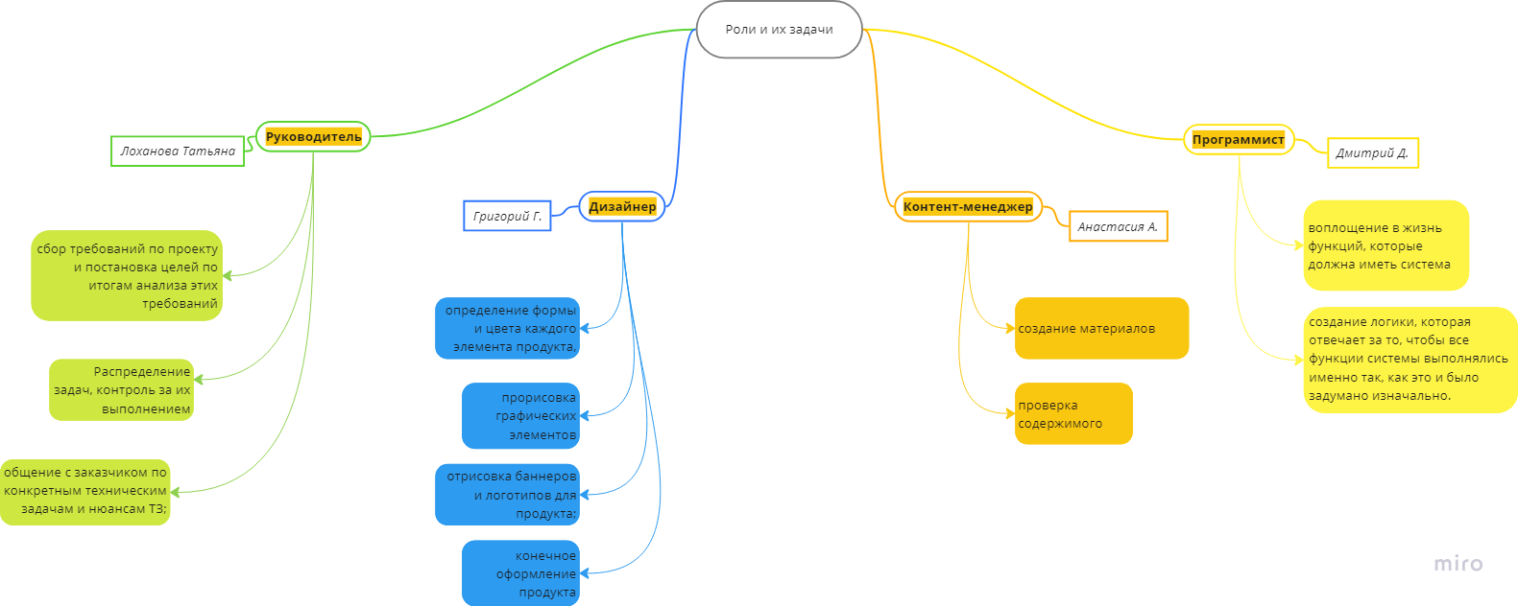
Задачи нашей команды для реализации идеи

Slide 6
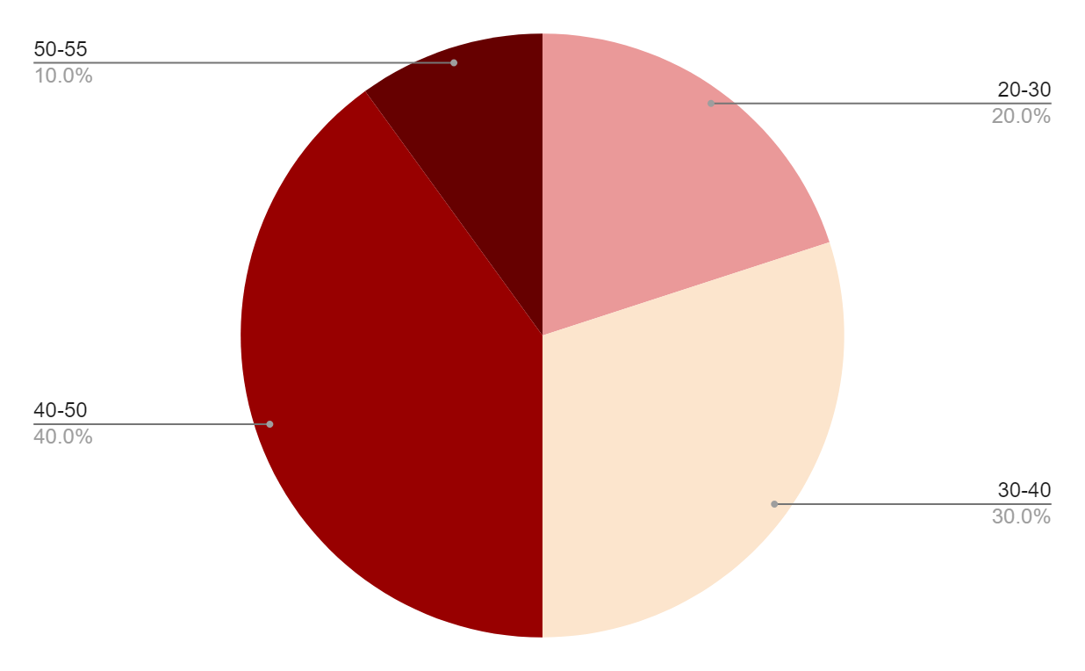
Оценка рынка
Объём рынка
Портрет потребителя:
География: города России
Возраст: 20-55 лет
Пол: любой
Доход: минимальный-средний
Образование: не важно
Количество городского населения в возрасте от 20 до 55 лет: 69 776 694

Slide 7

Оценка конкурентов
 | GoodLife | Здоровье.ру | РТ Здоровье | Планета Здоровья
Умное определение по симптомам | + | - | - | -
Дневник здоровья | + | + | - | +
Консультация специалиста | + | + | + | -
Научные статьи | + | - | + | +

Slide 8

Бизнес модель
Ключевые ценности:
Узнать болезни и их причины
Обратиться за помощью в трудную минуту к специалистам
Наблюдать за своим здоровьем
Основные источники дохода:
Физические лица - подписка, доступ к премиум функц.
Юридические лица - размещение рекламы, корпоративные сообщества

Slide 9
Планы развития
СЕЙЧАС
Через 2 месяца
Через 5 месяцев
Через год
1 млн руб
3 млн руб
10 млн руб
30 млрд руб
Привлечение инвесторов
Поиск сотрудников
Найм сотрудников
Начало работы над приложением
Старт работы приложения в центральной части страны
Активные продажи
Расширение
Активное использование по всей стране

Slide 10
Финансовый план
Стоимость содержания
Сотрудничество с высшими медицинскими образовательными учреждениями
Сотрудничество со специалистами из медицинских центров
Реклама у блогеров/знаменитостей
Кураторы для клиентов
~25 млн
Источники дохода:
Подписки simple тариф и premium тариф
Выручка за 1 год:
30 млн
Расходы:
Содержание ресурса
Реклама

Slide 11

Хорошее здоровье = Счастливая жизнь

